Slide 1
Разбиения множества
1

Slide 2
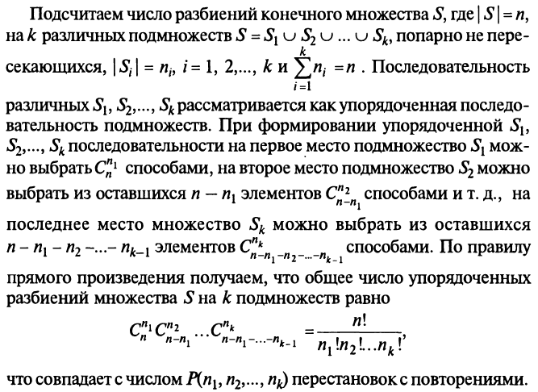
Упорядоченное разбиение множеств

Slide 3
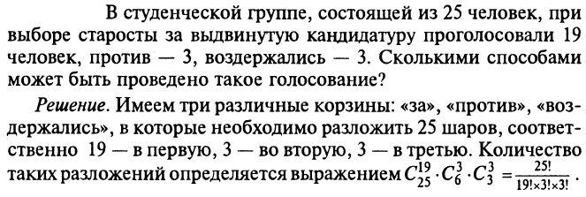
Упорядоченное разбиение множеств

Slide 4
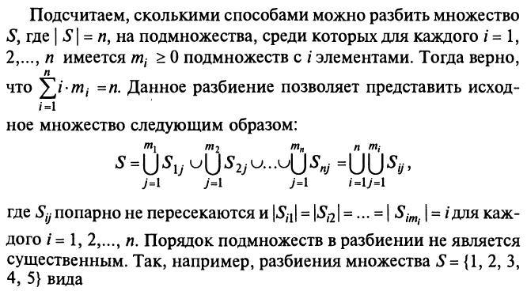
Неупорядоченное разбиение множеств

Slide 5
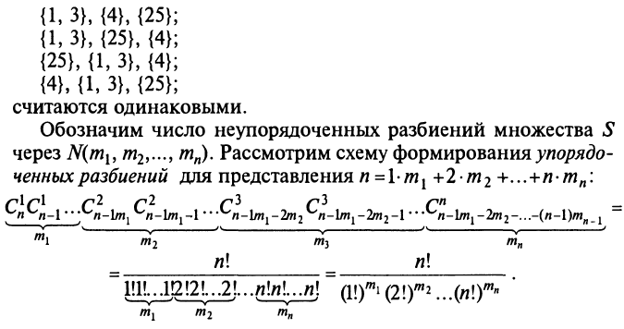
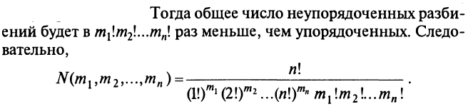
Неупорядоченное разбиение множеств

Slide 6
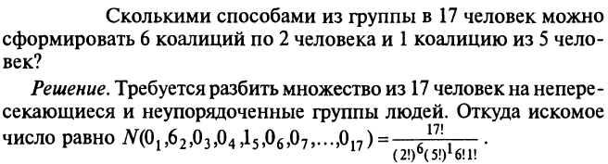
Неупорядоченное разбиение множеств

Slide 7
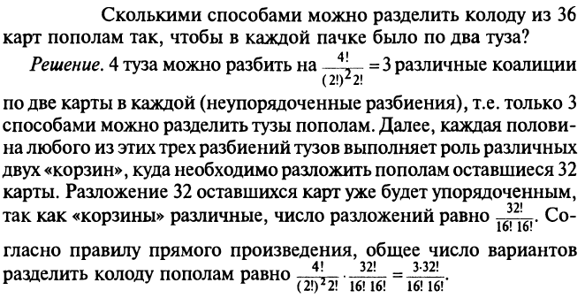
Неупорядоченное разбиение множеств

Slide 8
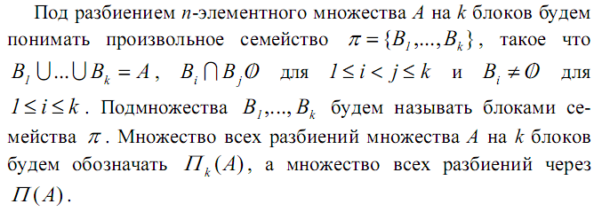
Разбиения множества

Slide 9

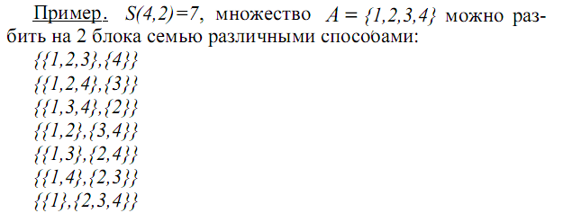
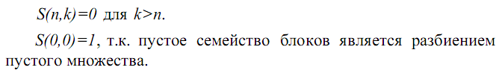
Числа Стирлинга второго рода

Slide 10
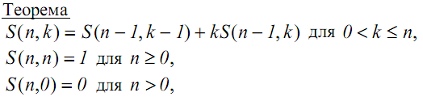
Числа Стирлинга второго рода
S(5, 3) = S(4, 2) + 3S(4, 3)

Slide 11
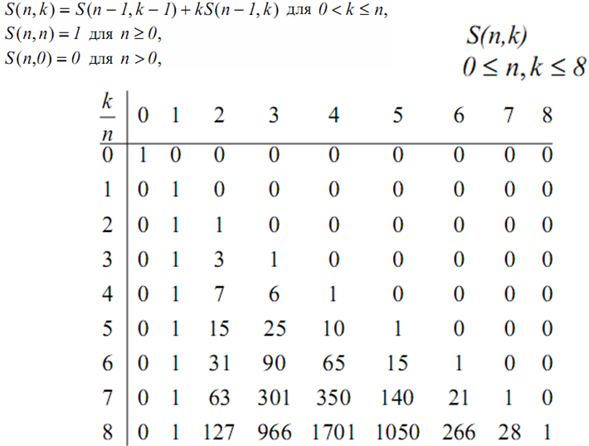
Числа Стирлинга второго рода

Slide 12
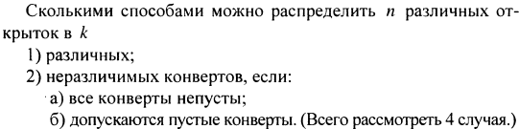
Распределения

Slide 13
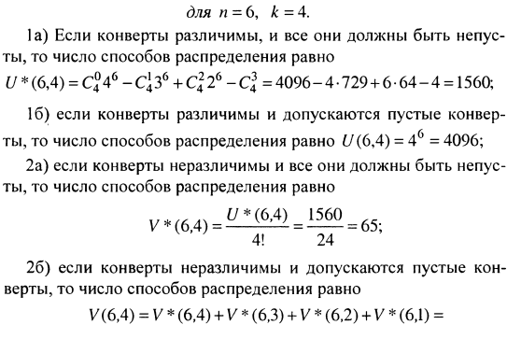
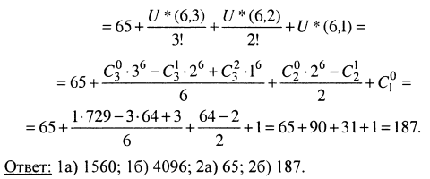
Распределения

Slide 14
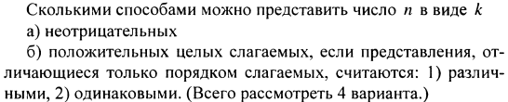
Разбиение чисел

Slide 15
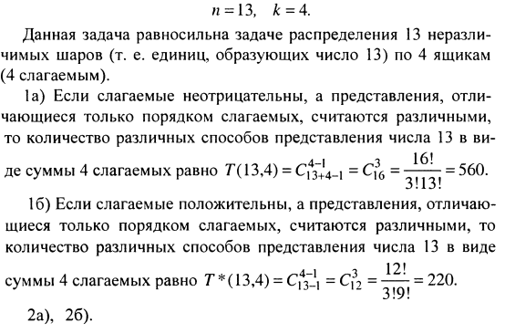
Разбиение чисел

Slide 16
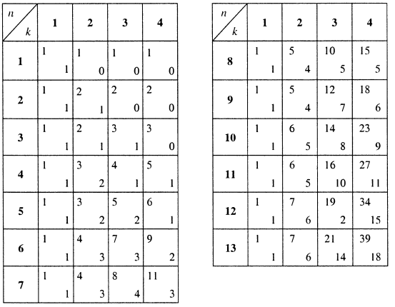
Разбиение чисел

Slide 17
Рекуррентные соотношения

Slide 18
Рекуррентные соотношения
При решении многих комбинаторных задач используется метод сведения данной задачи к аналогичной задаче, касающейся меньшего числа предметов.
Такой метод называется методом рекуррентных соотношений. Пользуясь рекуррентным соотношением можно свести задачу об n предметах к задаче об (n–1) предметах, потом об (n–2) предметах и т.д. Последовательно уменьшая число предметов, доходим до задачи, которую уже легко решить. Во многих случаях удается получить из рекуррентного отношения явную формулу для решения комбинаторной задачи.

Slide 19
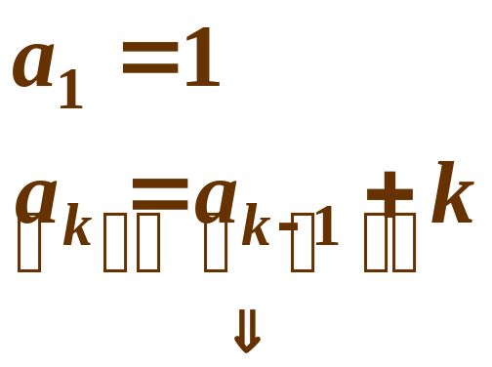
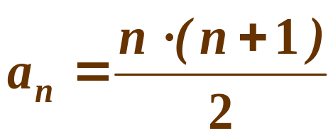
Рекуррентные соотношения
Пример рекурсивно заданной функции
Непосредственное задание функции

Slide 20

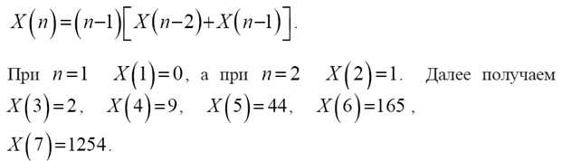
Рекуррентные соотношения

